Slide 1

اسم المقرر
إدارة الأعمال الإلكترونية
E-Business Technologies
استاذ المقرر
د/ مصلح العضايله
جامعة الملك فيصل
عمادة التعلم الإلكتروني والتعليم عن بعد
1

Slide 2
المحاضرة السادسة
المزادات الإلكترونية
E-Auction

Slide 3
عناصر المحاضرة
المزادات Auctions
عيوب المزادات التقليدية
المزادات الإلكترونية e-Auctions
أنواع المزادات
فوائد المزادات الإلكترونية
أوجه القصور في المزادات الإلكترونية
المقايضة Bartering
التجارة المتنقلة M-Commerce
التسويق المباشر Direct Marketing
إعادة الهندسة Re-engineering

Slide 4

المزادات Auction
هي آلية للسوق موجودة منذ زمن قديم، وحتى وقتنا الحاضر، وتطورت لتستخدم في السوق الإلكتروني، ومواقع البيع المباشر.
تتم المزادات بأن يقوم البائع بعرض منتج أو سلعة أو خدمة للبيع، ويقوم المشترون المحتملون Potential Buyers بتقديم عروض شراء bids، ومع مرور الوقت يرتفع سعر المنتج، ويتم البيع للأعلى سعرا.

Slide 5
عيوب المزادات التقليدية
للطريقة التقليدية التي يطبق بها المزاد آثار سلبية كثيرة منها:
  1- السرعة في عملية البيع، مما لا يمكن المشتري من فحص المنتج بشكل جيد، يكون عرضة للغش والخداع.
  2- عدم القدرة على تقل المنتجات الكبيرة إلى موقع المزاد.
  3- قيام المشتري بدفع مبالغ زيادة عن قيمة المنتج الحقيقة نتيجة المزايدة على السلعة.

Slide 6


المزادات الإلكترونية E-Auctions
هي نفس المزادات التقليدية لكنها تعمل على الانترنت بشكل مباشر online.
ظهر مع الإنترنت والوسائط الإلكترونية المتنوعة، وظهور شركات البيع المباشر على الإنترنت مثل شركة Ebay.com .
يتميز المزاد بوجود ما يسمى بالتسعير النشط Dynamic Pricing ، حيث يتغير السعر مع مرور الوقت بسبب وجود منافسة بين المشترون المحتملون، حتى يتم بيع المنتج للمشتري الذي قدم أعلى سعر لشراء المنتج المعروض.

Slide 7

أنواع المزادات
1- بائع واحد / مشتري واحد One Buyer – One Seller
عبارة عن مزاد على منتج معين لفترة محددة، حيث يعرض المشتري المحتمل سعر، إذا كان السعر غير مناسب للبائع يتغير المشتري بمشتري محتمل آخر.

Slide 8

أنواع المزادات
2- بائع واحد / عدة مشترون محتملون Many Buyer – One Seller
عبارة عن مزاد يكون به بائع واحد وعدة مشترون محتملون، وتوجد عدة أمثلة من هذا النوع:
المزاد الإنجليزي English Auction :
وهو أن يقوم البائع بعرض منتج واحد في وقت المزاد وتتم المنافسة بين المشترون المحتملون عليه حتى يباع بأعلى سعر، ومن ثم يقوم بعرض منتج آخر غيره بعد بيع المنتج الأول.
ب- مزاد يانكي Yankee Auction:
هي نفس المزاد الإنجليزي لكن الفرق بينهما هو أن مزاد يانكي يتم على نفس فئة المنتج وبكميات كبيرة، مثل / سيارات فقط، حاسبات آلية فقط.

Slide 9

أنواع المزادات
3- مشتري واحد / عدة باعة One Buyer – Many Seller
ينتشر هذا النوع من المزادات في المنافسات والمناقصات الحكومية.
يفوز بهذه المنافسة الذي يقدم العرض الأقل سعراً.
يسمى هاذ النوع بالمزاد المتجه إلى الأسفل Reverse Auction حيث يسير السعر إلى أسفل بمرور الوقت.

Slide 10
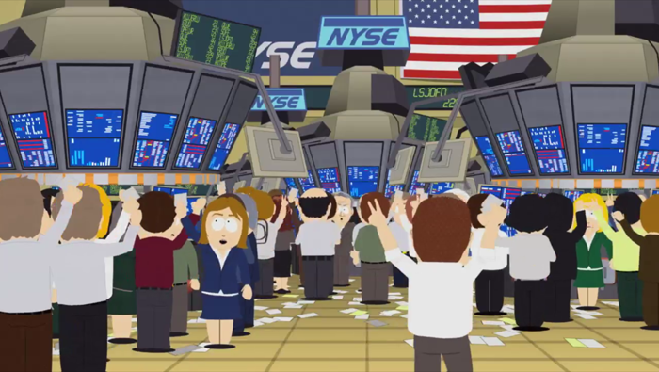
أنواع المزادات
4-عدة باعة / عدة مشترون Many Buyer – Many Seller
أفضل مثال على هذا النوع من المزادات هو سوق الأسهم (البورصة) حيث يوجد آلاف الباعة وآلاف المشترون في الوقت ذاته.
يتم في هذا النوع من المزادات عمل مفاضلة Matching لأفضل سعر مع أفضل عرض مقدم حتى تتم عملية البيع.

Slide 11

فوائد المزادات الإلكترونية
تتنوع فوائد المزادات الإلكترونية، وتعم هذه الفوائد على:
فوائد للباعة:
1- يستطيع البائع أن يزيد من مبيعاته من خلال توسعة قاعدة المشترين .
2- قصر زمن عملية البيع .
3- تحديد السعر يتم عن طريق السوق .
4- تصريف كمية كبيرة من المنتجات في وقت قصير.

Slide 12
فوائد المزادات الإلكترونية
فوائد للمشترين:
1- المزاد فرصة كبيرة للحصول على منتجات مميزة .
2- يمثل المزاد فرصة للمساومة على السعر.
3- تمثل المزادات نوعا من التسلية.
4- يوفر المزاد الخصوصية والسرية للمشتري (يمكن اللجوء لطرف ثالث يمثل المشتري).
5- المزاد به تحقيق للراحة، من مناسبة الوقت، أو التفاعل عن طريق الهاتف أو الإنترنت.

Slide 13
فوائد المزادات الإلكترونية
فوائد لملاك المزادات:
1- تكرار عملية البيع والشراء، مما يعود بفائدة على صاحب الموقع الذي يستفيد من كل من البائع والمشتري عن طريق العمولات.
2- الالتصاق بالموقع Sticking ، الزيارات المتكررة للموقع تزيد من شعبية ونجاحه.

Slide 14
أوجه القصور في المزادات الإلكترونية
1- احتمالية الغش والخداع.
2- المشاركة المحدودة من الباعة أو المشترون.
3- انعدام الأمان، وخاصة في المزادات التي تتم بين الزبائن C2C.
4- قد تطول فترة المزايدة بحيث يضطر المزايد على متابعة ومراقبة المزاد لفترة طويلة.
5- مشكلة الـ snipping : وهي أن ينتظر المزايد حتى اللحظة الأخيرة قبل انتهاء مدة المزاد حتى يطرح قيمة عرضه.
6- محدودية الأنظمة والبرامج الحاسوبية في مجال المزادات، وتحتاج إلى مزيد من التطوير والتحديث.

Slide 15

المقايضة Bartering
هي استبدال منتج بمنتج، أو خدمة بخدمة، وتوجد بعض المواقع الإلكترونية التي تروج لهذا النوع من التجارة.
تعتمد المقايضة على المساومات والتفاوض.

Slide 16
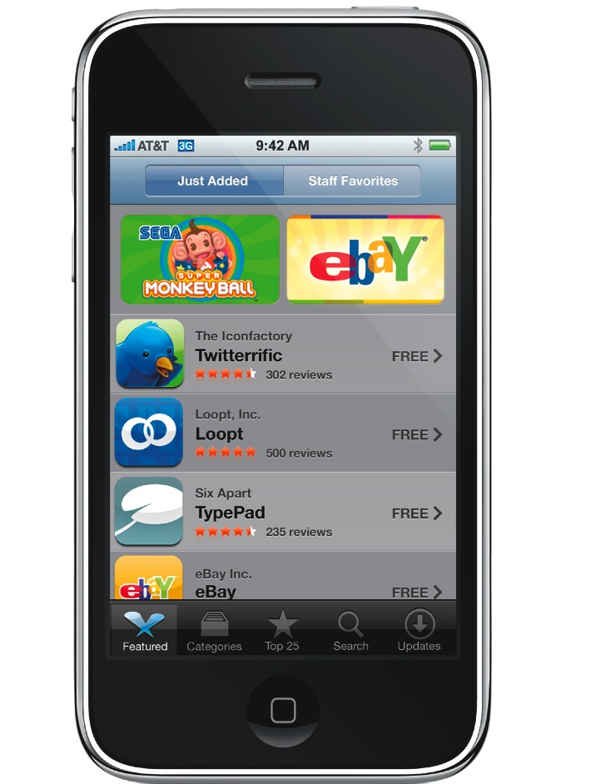
التجارة المتنقلة M-commerce
هي أبسط وأسهل طريقة للتجارة الإلكترونية والتي تتم عن طريق الهواتف الجوالة.
انتشار الهواتف الذكية ورخص أسعارها.
تصل على الجوال رسائل الدعاية العروض الترويجية.
تركز عليه الشركات التجارية لتواجده مع الجميع.
يعتبر هو مستقبل التجارة الإلكترونية.

Slide 17
التسويق المباشر Direct Marketing
أصبح من الممكن الآن تسويق حملة تسويقية لمستهلك واحد.
يتم ذلك عن طريق مراقبة العملاء ومتابعتهم وتحليل بياناتهم لمعرفة تفضيلاتهم.
تقنية Cookie عبارة عن ملف برمجي بسيط ينسخه الموقع على جهاز المستخدم ويعرف عن طريقه تاريخ زياراته للموقع، وبعض المعلومات الأخرى الخاصة بالمستخدم.
يتابع الكوكي سلوك المستخدم عند زيارته للموقع، ويعرض له معلومات عن المنتجات التي يهتم بها.
ينتهي عمل الكوكي عند ترك المستخدم الموقع .

Slide 18

إعادة الهندسة Re-engineering
ظهر مفهوم إعادة الهندسة في بداية التسعينات، ويعني إعادة النظر في مهام الشركات التي لا تضيف قيمة للعمل.
يهدف إلى إتمام العمليات بأقل الخطوات الممكنة، بما لا يؤثر على العملية.
يسرع ذلك من وتيرة العمل وزيادة الإنتاجية.

Slide 19

بحمد الله

